Slide 1
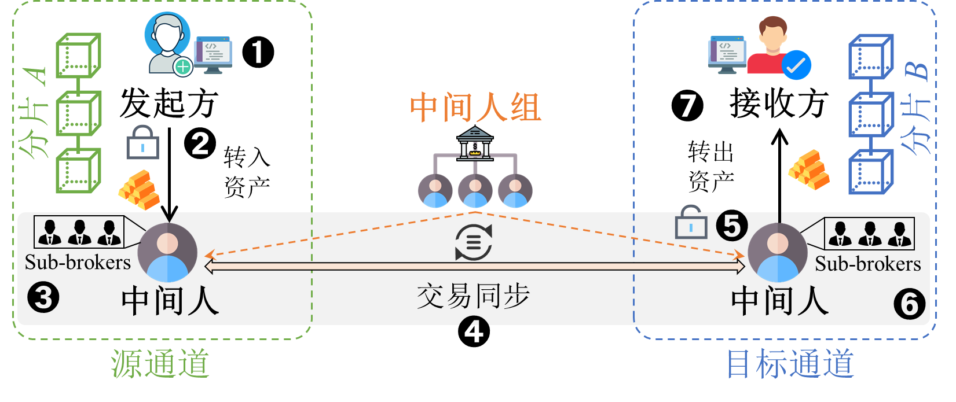
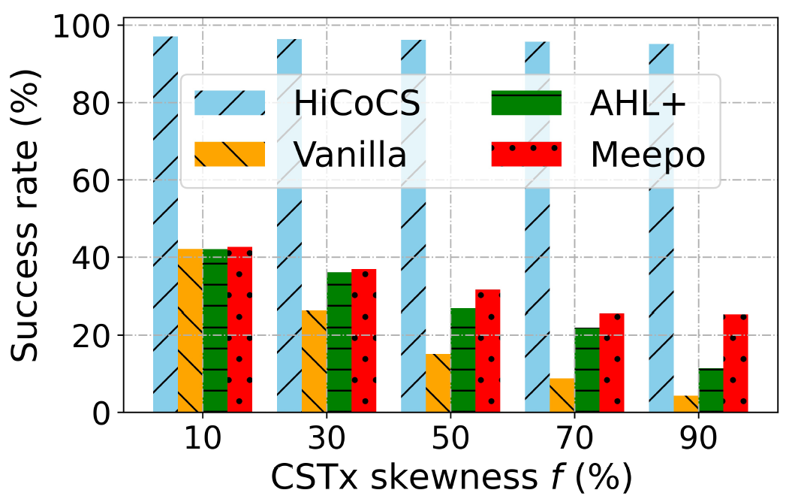
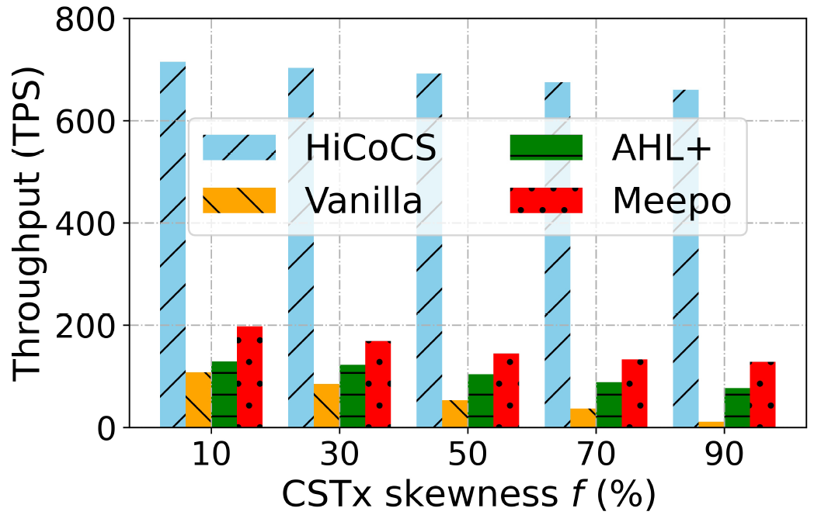
HiCoCS: High Concurrency Cross-Sharding on Permissioned Blockchains
问题：
在高并发跨分片交易（CSTx）场景中，同一账户可能被多分片同时操作，导致交易冲突频发。现有并发控制机制在高并发环境下往往导致 CSTx 反复中止并重试，从而形成显著的性能瓶颈。此外，跨分片中间人可能窃取隐私
难点：
高并发 CSTx 与 MVCC 冲突的平衡。增加中间人能缓解，但要解决其带来的系统复杂性和资源消耗问题
并发效率与隐私保护的权衡。确保高并发交易的同时，设计隐私保护机制防止中间人泄露交易数据
方案
高并发跨分片。HiCoCS利用复合键构造跨分片中间人的虚拟子经纪人机制，缓解并发冲突
跨分片隐私保护。 HiCoCS利用CKKS全同态加密实现中间人在密文下对虚拟子经纪人的进行增量累积计算
复合键复用机制。HiCoCS设计复合键等效证明协议，用于汇总和再生成复合键，降低系统开销
实验
在Hyperledger Fabric上实现了HiCoCS的原型，并与基线方案（包括SIGMOD19、JASC22）进行了全面比较
评估结果表明：HiCoCS在交易成功率（提升了2.2至8.1倍）、吞吐量（提升了3.5至20.2倍）、延迟（减少了43.9%至62.0%）以及CPU和内存利用率方面，均优于现有先进的区块链分片方案
CSTx 交易成功率
CSTx 交易吞吐量
Notes:
问题：分片技术通过将区块链网络划分为多个分片，使每个分片独立处理部分交易和存储部分数据，从而提高整体系统的并行处理能力和扩展性。然而，在高并发的跨分片交易场景中，同一账户可能被多分片同时操作，导致交易冲突频发。现有并发控制机制在高并发环境下难以有效解决分片间的冲突问题，从而形成显著的性能瓶颈。此外，跨分片交易中的中间人通常为半可信方，可能试图通过分析参与者产生的数据窃取隐私。
难点：解决高并发的跨分片交易需求需应对以下难点挑战：(i) 高并发与MVCC冲突的平衡。在多分片环境下，如何有效缓解中间人账户多版本并发控制（Multi-Version Concurrency Control，MVCC）冲突。简单地增加新的中间人虽然可以提升吞吐量，但会显著增加系统复杂性和资源消耗，同时新增中间人仍需与其他节点协调，可能引发新的MVCC冲突。(ii) 并发效率与隐私保护的权衡。如何在保证跨分片高并发交易效率的同时，实现隐私保护。现有研究通常忽略了中间人可能存在的隐私泄露风险。在实际应用中，中间人通常为半可信方，其可能试图从交易数据中窃取隐私（如交易金额或交易方身份），因此需设计隐私保护机制以保障数据安全。
方案：（1）本研究首次在许可区块链上提出了一个解决高并发跨分片交易问题的方案。HiCoCS利用复合键构造跨分片中间人的虚拟子经纪人（Virtual Sub-Broker）机制，缓解并发冲突，支持高并发地接收和处理跨分片交易。该方案基于维护一个交易池，采用批处理思想设计增量累计机制，对交易池中的交易进行汇总，多个跨分片交易合并处理，减少冲突并提升效率。（2）针对半可信中间人带来的隐私风险，HiCoCS利用Cheon-Kim-Kim-Song（CKKS）全同态加密实现CSTx的隐私保护。该方案允许中间人在密文下对虚拟子经纪人的CSTx进行增量累积计算，从而在保障安全性的同时平衡并发性能。本研究还分析并证明了该方案的安全性。（3）为了进一步减少管理复合键所带来的资源消耗，HiCoCS设计了一种复合键重用机制。该机制包括复合键等效证明（Composite Key Proof of Equivalence，CKPoE）协议，用于总结和再生成复合键，减少虚拟子经纪人的数量，降低系统开销。（4）在Hyperledger Fabric上实现了HiCoCS的原型，并与基线方案进行了全面比较。评估结果表明，HiCoCS在交易成功率（提升了2.2至8.1倍）、吞吐量（提升了3.5至20.2倍）、延迟（减少了43.9%至62.0%）以及CPU和内存利用率方面，均优于现有先进的区块链分片方案。

